Slide 1

PROYECTO DE FORTALECIMIENTO DE LA ASIGNATURA DE MATEMÁTICA
MEJORANDO LOS APRENDIZAJES DE MATEMÁTICA
EN LA ESCUELA ISABEL LE BRUN
DEPARTAMENTO DE MATEMÁTICA
PROFESOR: CARLOS CASTRO DÍAZ

Slide 2
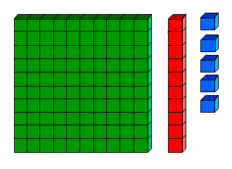
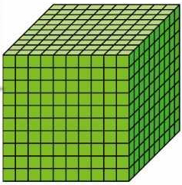
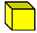
Enseñanza de la adición y sustracción con los bloques multibase
¿Para qué?
Para comprender y visualizar de forma concreta el sistema de numeración decimal.
Para realizar operaciones matemáticas con números naturales y decimales de forma muy visual (suma, resta, multiplicación, división)

Slide 3
Enseñanza de la adición y sustracción con los bloques multibase
Primer año
Segundo año
Demostrar que comprende
la adición y la sustracción de números del 0 a 20, progresivamente de 0 a 5, de 6 a 10 y de 11 a 20:
Demostrar que comprende la
adición y la sustracción en el ámbito del 0 al 100:
› resolviendo problemas con
una variedad de representaciones concretas y pictóricas, incluyendo software educativo
› representando adiciones y
sustracciones con materia concreto y pictórico, de manera manual y/o usando software educativo
› registrando el proceso en forma simbólica
› representando el proceso en forma simbólica
› aplicando el algoritmo de la adición sin considerar reserva

Slide 4
Enseñanza de la adición y sustracción con los bloques multibase
Tercer año
Cuarto año
Demostrar que comprenden
la adición y la sustracción de
números del 0 al 1 000:
Demostrar que comprenden
la adición y la sustracción
de números hasta 1 000:
› usando estrategias personales
con y sin material concreto
› usando estrategias personales para realizar estas operaciones
› aplicando los algoritmos con
y sin reserva, progresivamente, en la adición de hasta 4 sumandos y en la sustracción de hasta un sustraendo
› descomponiendo los números involucrados
› aplicando los algoritmos, progresivamente, en la adición de hasta cuatro sumandos y en la sustracción de hasta un sustraendo

Slide 5
Enseñanza de la adición y sustracción con los bloques multibase
Quinto año
Realizar cálculos que involucren las cuatro operaciones con expresiones
numéricas, aplicando las reglas relativas a paréntesis y la prevalencia de la multiplicación y la división por sobre la adición y la sustracción cuando
corresponda.
En todos los objetivos de primero a cuarto año el énfasis está centrado en demostrar que comprenden la adición y sustracción.
¿Qué tipo de actividades logran demostrar que nuestras alumnas comprenden la adición y sustracción?

Slide 6
Enseñanza de la adición y sustracción con los bloques multibase
37 + 12 =
+
=
37 + 12 =
30 + 7 + 10 + 2 =
El trabajo con los bloques multibase proporciona mayores niveles de comprensión, se trabaja sobre el número. Usa la estructura de nuestro sistema de numeración. Propicia el cálculo el cálculo mental.
40
+
9
49

Slide 7
Enseñanza de la adición y sustracción con los bloques multibase
Reagrupación
29 + 13 =
+
=
29 + 13 =
20 + 9 + 10 + 3 =
De acuerdo con el nivel de las alumnas, se podrían dar las siguientes situaciones:
30
+
9 + 3
› Que realice conteo o sobre conteo de las decenas y unidades.
30
+
12
› Sobre conteo de las decenas y formar la decena con las unidades.
42

Slide 8
Enseñanza de la adición y sustracción con los bloques multibase
27 - 15 =
-
=
D | U
27 - 15 =
20 + 7 - 10 + 5 =
20 + 7
2
7
2 7
-
10 + 5
-
1 5
+
7 - 5
-
1
5
20 - 10
10
+
2
1
2
1
2
10
+
2
12
12

Slide 9
Enseñanza de la adición y sustracción con los bloques multibase
Reagrupación
31 - 12 =
=
-
-

Slide 10
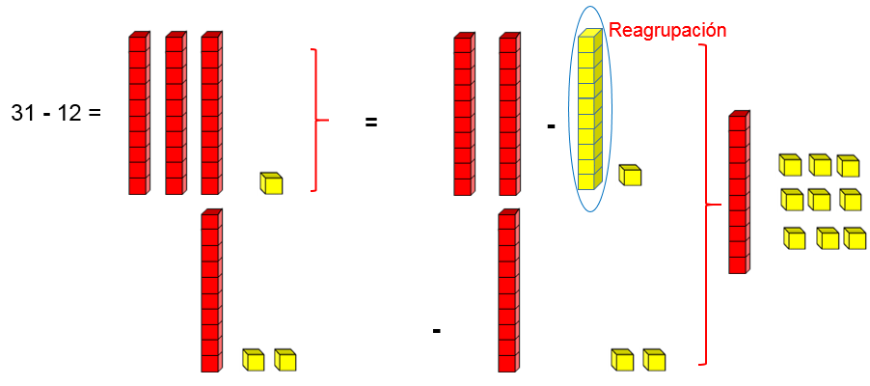
Enseñanza de la adición y sustracción con los bloques multibase
31 - 12 =
D | U
2
11
30 + 1 - 10 + 2
20 + 11
2
11
3 1
30 + 1
-
10 + 2
-
-
10 + 2
-
1
2
-
1 2
20 + 11
10 + 2
10
+
9
1
9
1
9
20 - 10
+
11 - 2
19
10
+
9
19

Slide 11
Enseñanza de la adición y sustracción con los bloques multibase
-2
2 9
3 1
2 9
31 - 12 =
-
-
1 0
-
- 2
-
1 0
1 2
1
9
1
9
Se aplica la propiedad de la sustracción. Si al minuendo como al sustraendo le quito o le agrego la misma cantidad la diferencia se mantiene.
Compensación

Slide 12
Enseñanza de la adición y sustracción con los bloques multibase
500 – 376 =
Menos
30
+
94
100
+
+
100
+
100
+
100
500
– 376
100
+
100
70
+
124
-
100
+
100
+
6
30
+
94
124

Slide 13
Enseñanza de la adición y sustracción con los bloques multibase
500 – 376 =
499 - 375
124
-1
499
- 375
500
- 376
-1
1
2
4

Slide 14
Enseñanza de la adición y sustracción con los bloques multibase
+
+
Menos
100
+
20
+
4
500
- 376
400
+
90
+
10
-
300
+
70
+
6
124
100
+
20
+
4
124

Slide 15
PROYECTO DE FORTALECIMIENTO DE LA ASIGNATURA DE MATEMÁTICA
MEJORANDO LOS APRENDIZAJES DE MATEMÁTICA
EN LA ESCUELA ISABEL LE BRUN
DEPARTAMENTO DE MATEMÁTICA
PROFESOR: CARLOS CASTRO DÍAZ

